Slide 1
SAVA HOTELS & RESORTS
ЯВЛЯЕТСЯ КРУПНЕЙШЕЙ ТУРИСТИЧЕСКОЙ СЕТЬЮ
В СЛОВЕНИИ
Мы предлагаем своим гостям широкий выбор курортов по 6 направлениям от региона Гореньска и до Помурья:
Sava Hoteli Bled, Терме 3000, Лечебно-оздоровительный курорт Раденцы, Терме Птуй, Терме Бановцы и Терме Лендава.
Мы приглашаем вас посетить наши бальнеологические курорты и насладиться своеобразием каждого из них:
лечебные минеральные ванны в Раденцах – захватывающие дух
водные парки в Термах 3000 и в Термах Птуй –
потрясающее воображение озеро Блед!

Slide 2
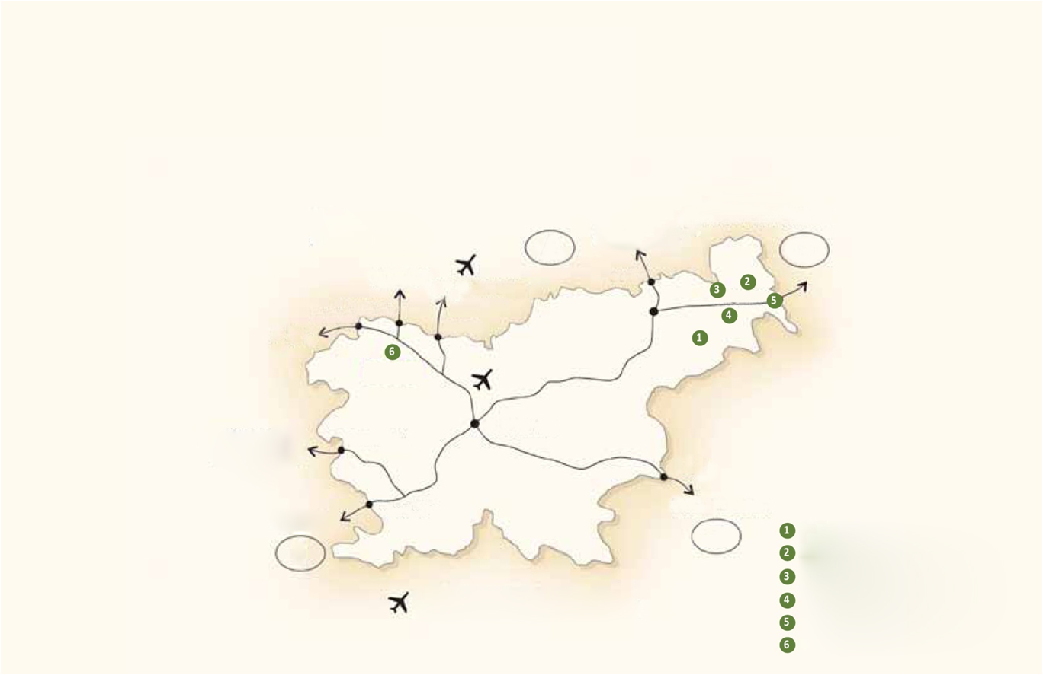
Австрия
МЮНХЕН 358 км ЗАЛЬЦБУРГ 209 км
ВЕНА 245 км Грац 48 км
A
h
ФИЛЛАХ
КЛАГЕНФУРТ 65 км
БУДАПЕШТ 300 км
УДИНЕ
ВЕНЕЦИЯ 183 км МИЛАН 434 км
ЛЮБЛЯНА (ЛЮ)
ЗАГРЕБ 33 км
ТРИЕСТ
CRO
Я
ЛЮБЛЯНА (ЛЮ) Брник 30 км КЛАГЕНФУРТ (КЛУ) Австрия 65 км
Notes:
МЮНХЕН 358 км (Muenchen)
ФИЛЛАХ (Beljak)
ТРИЕСТ (Trst)
Караванки (Karavanke)
Шентиль (Sentilj)
ЗАЛЬЦБУРГ 209 км (Salzburg)
ЛЮБЛЯНА (ЛЮ) (Ljubljana Brnik)
Ратече (Ratece)
Обрежье (Obrezje)
ВЕНА 245 км (Dunaj)
УДИНЕ (Videm)
КЛАГЕНФУРТ (КЛУ) Австрия 65 км (Celovec, Avstrija)
Любель (Ljubelj)
Грац 48 км (Gradec)
ВЕНЕЦИЯ 183 км (Benetke)
ЗАГРЕБ 33 км (Zagreb)
Рожна Долина (Rozna dolina)
БУДАПЕШТ 300 км (Budimpesta)
МИЛАН 434 км (Milano)
Фернетичи (Fernetici)

Slide 3
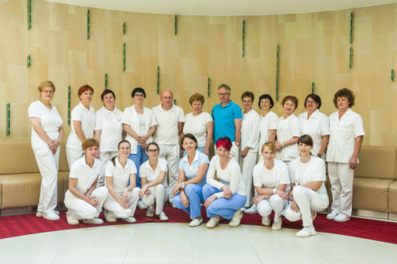
Медицинский персонал с долголетним опытом
кардиология
ортопедия
травматология
ревматология
дерматология
обладатели лицензий Министерства здравоохранения Республики Словения
неврология

Slide 4
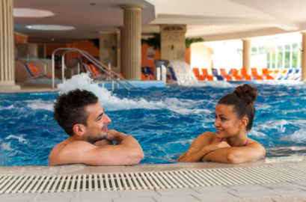
Почему именно к нам?
Наша минеральная и термальная
вода используется в различных целях:
купание, расслабление, активный отдых, а
также для современных методов
реабилитации.

Slide 5
Sava hoteli Bled

Slide 6
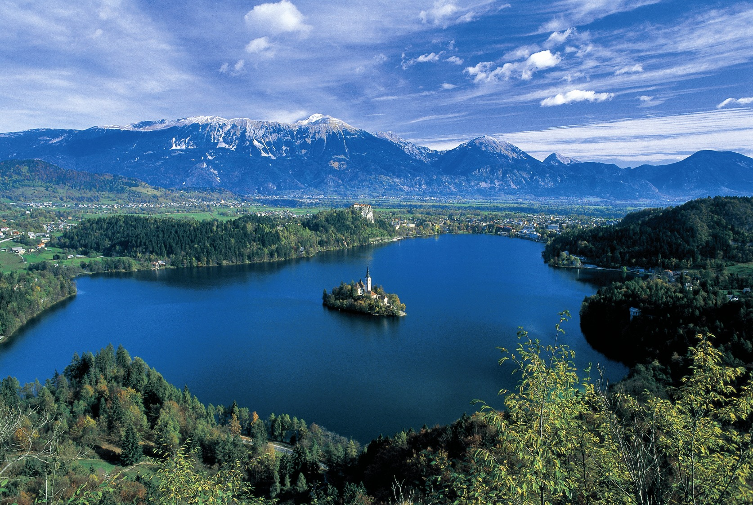
Блед по праву считается
5-м идиллическим местом в Европе
(журнал „Forbes“)
.

Slide 7
Гранд отель ТОПЛИЦЕ*****
- является брендом Small luxury hotels of the World

Slide 8
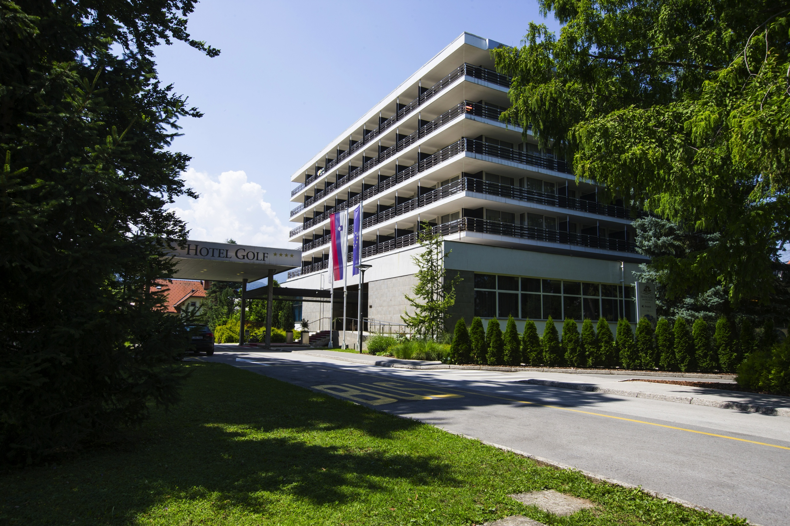
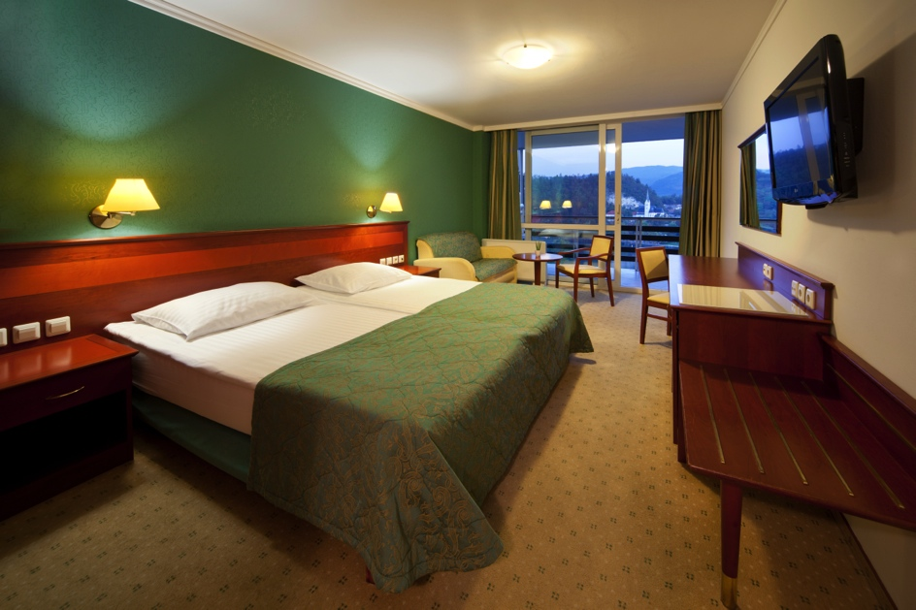
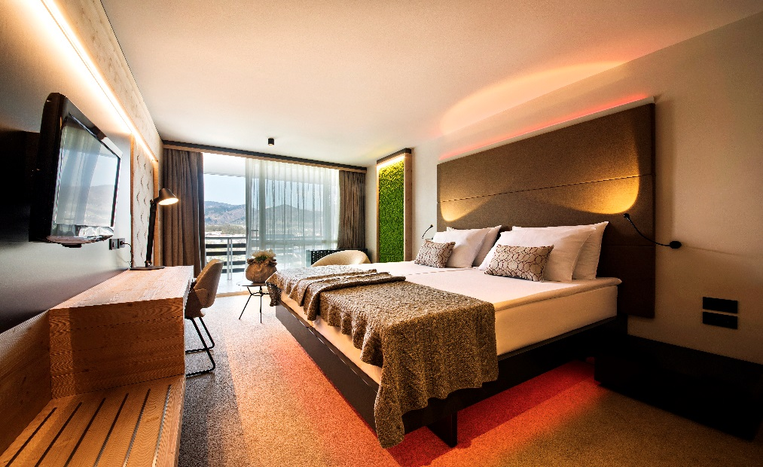
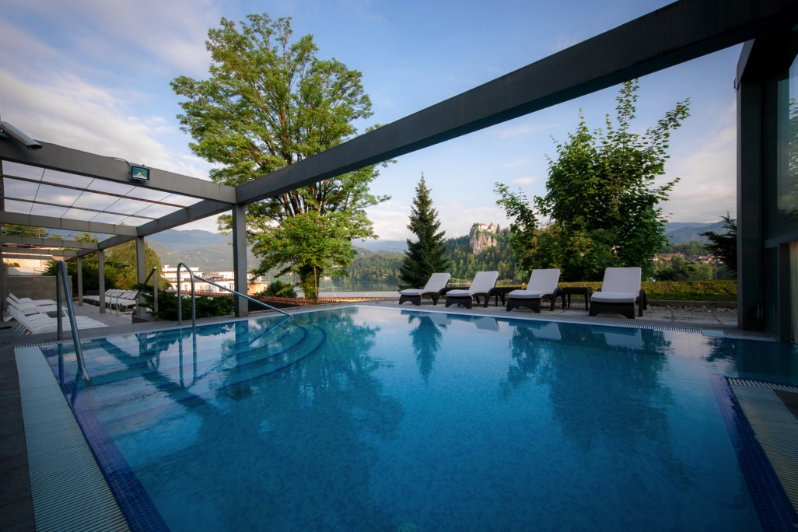
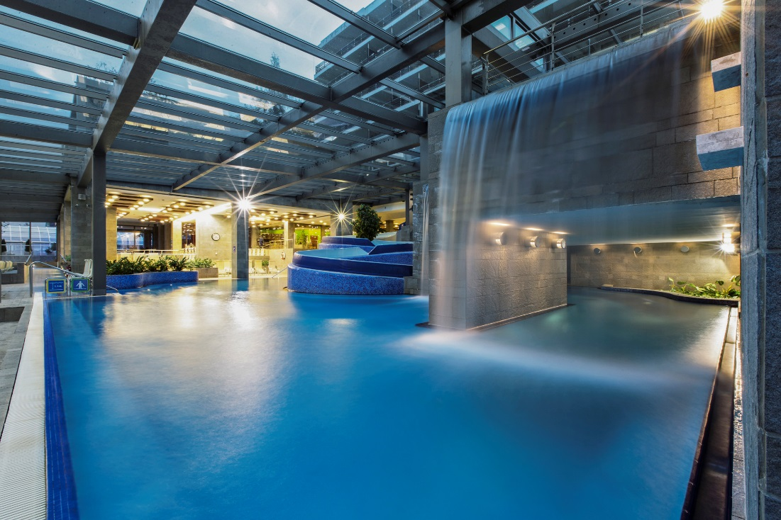
Отель
«Рикли Баланс»****суп. (экс-«Гольф») - полностью обновлен в 2018 г.
– лучший отель на озере Блед

Slide 9
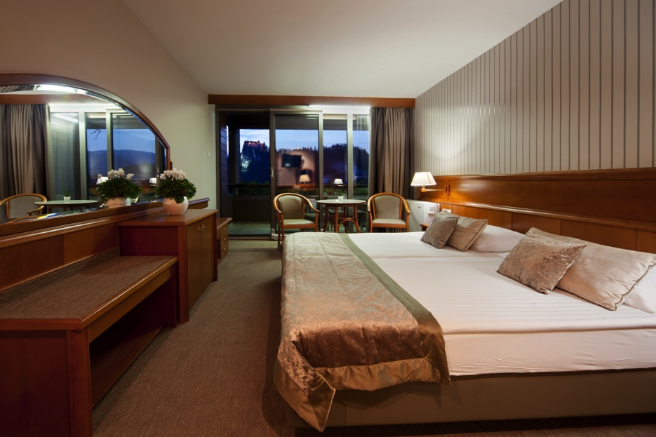
Отель «Парк»**** - самый большой отель на озере Блед.
Его фасад ночью переливается цветными спецэффектами.

Slide 10
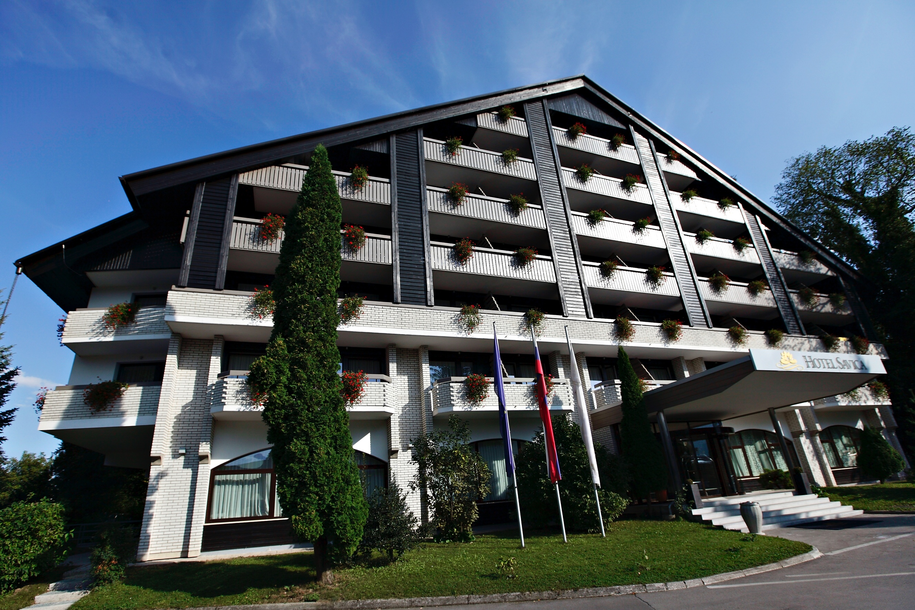
Отель «Савица Гарни»**** -
в 2018 г. получил
четвертую звездочку

Slide 11
Оригинальное
Блейское пирожное - знаменитая
«крем-шнита»

Slide 12
SHR курорты | Почему именно этот курорт ?
САВА ОТЕЛИ БЛЕД | - 5-е идиллистическое место в Европе (по выражению журнала «Forbs») - уникальное озеро Блед с островком посредине в окружении живописных Альп - прекрасный веллнесс и спа - Блейская крем-шнита (более 14 млн. пирожных до 2018 г.) // празднование 65-летия
ТЕРМЕ 3000 МОРАВСКИЕ ТОПЛИЦЫ | - черная термоминеральная вода (кожа, ревматизм) / также в номерах »Ливада престиж« 5* - септариум (камни возраста 150 тыс.лет) - собственная линия косметики «Thermalium» (с черной термальной водой) - Аквапарк (5000 м²) – «Аквалуп» - 4-я по скорости в Европе горка с «мертвой петлей» на 360^{о}
ЛЕЧЕБНО - ОЗДОРОВИТЕЛЬНЫЙ КУРОРТ РАДЕНЦЫ | - королевство 3-х сердец (136 лет / 1882) - пионер в лечении и реабилитации сердечно-сосудистой системы - минеральная вода «Раденска» из собственного Лечебного источника (питьевой курс) - природные минеральные ванны с природным СО2 - диагностический центр, лечение, профилактика и велнес в одном месте
ТЕРМЕ ПТУЙ | - самый старый город в Словении - атмосфера Древнего Рима (велнес и спа по-римски) - Аквапарк (4200 м²) с большой системой водных горок и каскадов - Летние римские игры и традиционный карнавал с курентами и масками
ТЕРМЕ БАНОВЦЫ | - термоминеральная вода, богатая фтором (суставы, мышцы) - богатая анимационная программа для детей - уникальный веллнесс для души и тела - мельница на реке Мура
ТЕРМЕ ЛЕНДАВА | - зеленая парафиновая термальная вода (ревматизм, омоложение кожи) - ванны с природным парафином, парафанго - европейская столица бограча - собственная линия косметики «Lyndva» (с парафиновой водой)

